Slide 2
Chapter 06
문자열

Slide 3
문자열의 이해
Lab: 단어 카운팅
문자열 서식 지정

Slide 4
문자열의 개념과 메모리 공간에 대해 이해한다.
문자열의 인덱싱과 슬라이싱에 대해 학습한다.
문자열의 연산과 문자열 함수에 대해 알아본다.
문자열의 형식을 정하여 출력하는 서식 지정에 대해 이해한다.

Slide 5
01
문자열의 이해

Slide 6
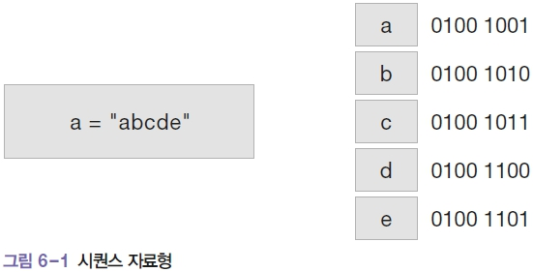
1. 문자열의 개념
문자열(string): 애플리케이션을 만들거나 데이터를 분석할 때 매우 중요하게 다루어지는 자료형 중 하나
문자열은 특징: 시퀀스 자료형(sequence data type)
- 시퀀스 자료형: 데이터를 순차적으로 메모리에 저장하는 형식의 데이터
TIP 정확히 표현하면 메모리에 물리적인 순서대로 저장되는 것이 아니고 단지 우리 눈에 차례차례 저장되는 것처럼 보이는 것.

Slide 7
2. 문자열과 메모리 공간
문자열을 저장하기 위해 영문자 한 글자당 1바이트의 메모리 공간을 사용
- sys.getsizeof: 특정 변수(또는 값)의 메모리 공간을 측정하는 함수로 a, ab, abc의 메모리 크기가 각각 50, 51, 52로 1씩 증가하는 것을 알 수 있음.
>>> import sys # sys 모듈을 호출
>>> print(sys.getsizeof("a"), sys.getsizeof("ab"), sys.getsizeof("abc"))
50 51 52 # “a”, “ab”, “abc” 각각의 메모리 크기 출력

Slide 8
2. 문자열과 메모리 공간
컴퓨터는 문자를 직접 인식하지 않고 이진수로 변환하여 저장함
- 문자가 1바이트이니, 2의 8승(2⁸)의 공간에 문자에 대한 정보를 저장하는 것.
인코딩(encoding): 문자를 처리하기 위해 이진수로 변환되는 표준 규칙
❶ 컴퓨터는 문자를 직접 인식하지 못한다.
❷ 컴퓨터는 문자를 숫자로 변환하여 인식한다.
❸ 사람들은 문자를 숫자로 변환하기 위한 규칙을 만들었다.
❹ 일반적으로 1개의 영문자를 1바이트, 즉 2의 8승(2⁸) 정도의 공간에 저장한다.

Slide 9
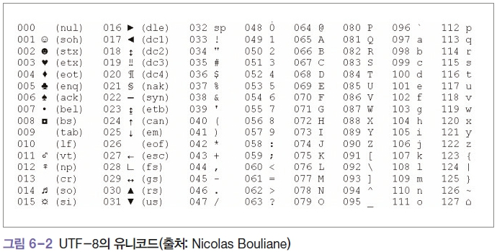
2. 문자열과 메모리 공간
이러한 규칙을 이용하여 숫자와 문자를 맵핑하는 것이 운영체제와 인터프리터의 역할 중 하나이며, [그림 6-2]와 같은 형태로 저장됨.

Slide 10
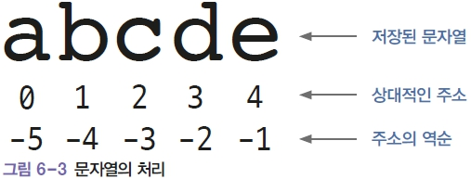
3. 문자열의 인덱싱
인덱싱(indexing): 리스트처럼 글자 하나하나가 상대적인 주소(offset)를 가지는데, 이 주소를 사용해 저장된 값을 가져오는 것.
>>> a = "abcde"
>>> print(a[0], a[4]) # a 변수의 0번째, 4번째 주소에 있는 값
a e
>>> print(a[-1], a[-5]) # a 변수의 오른쪽에서 0번째, 4번째 주소에 있는 값
e a

Slide 11
4. 문자열의 슬라이싱
슬라이싱(slicing): 문자열의 주소 값을 이용해 문자열의 부분 값을 추출해내는 기법
>>> a = "TEAMLAB MOOC, AWESOME Python"
>>> print(a[0:6], " AND ", a[-9:]) # a 변수의 0부터 5까지, -9부터 끝까지
TEAMLA AND ME Python
>>> print(a[:]) # a 변수의 처음부터 끝까지
TEAMLAB MOOC, AWESOME Python
>>> print(a[-50:50]) # 범위를 넘어갈 경우 자동으로 최대 범위를 지정
TEAMLAB MOOC, AWESOME Python
>>> print(a[::2], " AND ", a[::-1])
TALBMO,AEOEPto AND nohtyP EMOSEWA ,COOM BALMAET

Slide 12
5. 문자열의 연산
기본적으로 문자열의 연산은 리스트 연산과 같음.
>>> a = "TEAM"
>>> b = "LAB"
>>> print(a + " " + b) # 덧셈으로 a와 b 변수 연결하기
TEAM LAB
>>> print(a * 2 + " " + b * 2) # 곱하기로 반복 연산 가능
TEAMTEAM LABLAB
>>> if 'A' in a: print(a) # 'A'가 a에 포함되었는지 확인
... else: print(b)
...
TEAM

Slide 13
5. 문자열의 연산
덧셈 연산은 모든 변수가 문자열일 경우 텍스트 붙이기(concatenate)가 이루어짐
- 여기서 자주 하는 실수 중 하나가 print( ) 함수에서 정수형과 문자열을 같이 보여주려고 할 때 발생.
- 예) 다음과 같이 코드를 작성하면 문자열과 정수형의 연산으로 인식하여 덧셈 연산
이 실행되지 않음.
>>> int_value = 2
>>> print("결과는" + int_value)

Slide 14
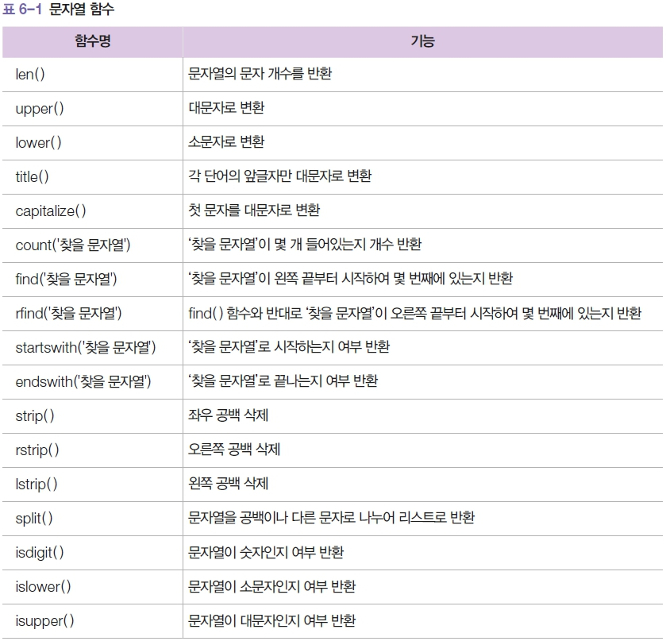
6. 문자열 함수

Slide 15
6. 문자열 함수
upper( ) 함수: 문자열을 대문자로 변환
lower( ) 함수: 문자열을 소문자로 변환
title( ) 함수: 영어신문의 헤드라인처럼 각 단어의 앞글자만 대문자로 바꾸는 함수
capitalize( ) 함수: 첫 번째 글자만 대문자로 바꾸는 함수
>>> title = "TEAMLAB X Inflearn"
>>> title.upper() # title 변수를 모두 대문자로 변환
‘TEAMLAB X INFLEARN’
>>> title.lower() # title 변수를 모두 소문자로 변환
'teamlab x inflearn’
>>> title = "TEAMLAB X Inflearn"
>>> title.title() # title 변수의 각 단어의 앞글자만 대문자로 변환
'Teamlab X Inflearn'
>>> title.capitalize() # title 변수의 첫 번째 글자만 대문자로 변환
'Teamlab x inflearn'

Slide 16
6. 문자열 함수
count( ) 함수: 해당 문자열에서 특정 문자가 포함된 개수를 반환
isdigit( ) 함수: 해당 문자열이 숫자인지를 True 또는 False 값으로 반환
startswith( ) 함수: 해당 문자열로 시작하는지를 True 또는 False 값으로 반환
>>> title = "TEAMLAB X Inflearn“
>>> title.count("a") # title 변수에 ‘a’의 개수 반환
1
>>> title.upper().count("a") # title 변수를 대문자로 만든 후, ‘a’의 개수 반환
0
>>> title.isdigit() # title 변수의 문자열이 숫자인지 여부 반환
False
>>> title.startswith("a") # title 변수가 ‘a’로 시작하는지 여부 반환
False

Slide 17
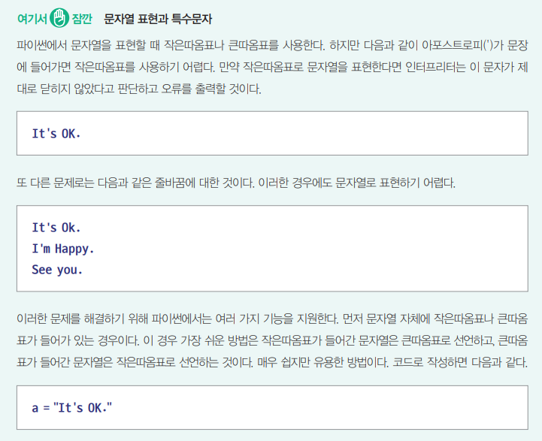
6. 문자열 함수

Slide 18
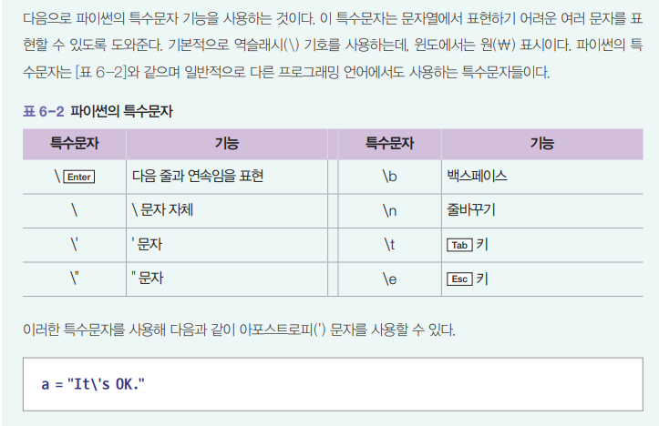
6. 문자열 함수

Slide 19
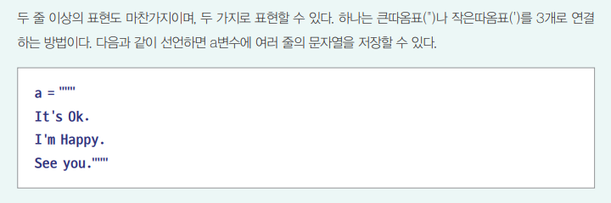
6. 문자열 함수

Slide 20
02
Lab: 단어 카운팅

Slide 21
단어 카운팅
1. 실습 내용
팝그룹 비틀스의 라는 노래에서 ‘Yesterday’라는 단어가 몇 번 나 오는지 맞히는 단어 카운팅 프로그램 만들기
아래 코드를 그대로 입력하면 리스트 형태로 각 줄의 내용을 가져올 수 있음.
f = open("yesterday.txt", 'r')
yesterday_lyric = f.readlines()
f.close()

Slide 22
단어 카운팅
2. 실행 결과
[실행결과]
Number of a Word 'Yesterday' 9

Slide 23
단어 카운팅
3. 문제 해결
[코드 6-1]
1 f = open("yesterday.txt", 'r’)
2 yesterday_lyric = f.readlines()
3 f.close()
4
5 contents = ""
6 for line in yesterday_lyric:
7 contents = contents + line.strip() + "\n"
8
9 n_of_yesterday = contents.upper().count("YESTERDAY")
10 print("Number of a Word 'Yesterday'" , n_of_yesterday)

Slide 24
단어 카운팅
upper( ) 함수는 contents 변수에 값 자체를 변경하는 것이 아니라, 변경된 값을 반환해주는 함수이므로 contents.upper().count("YESTERDAY")처럼 함수를 붙여 써도 됨.
>>> title = "teamlab"
>>> title
'teamlab'
>>> title.upper()
'TEAMLAB'
>>> title
'teamlab'

Slide 25
03
문자열 서식 지정

Slide 26
1. 서식 지정의 개념
서식 지정(formatting): print( ) 함수를 특정한 형식에 맞추어 결과를 출력해야 하는 것.
- 기본적으로 print( ) 함수는 변수 또는 값을 콤마(,)로 띄어쓰기 하여 출력함.
- 사용하다 보면 특정한 형식에 맞추어 결과를 출력해야 하는 경우도 발생
- 특히 엑셀을 사용할 때 통화 단위, 세 자리 숫자 단위로 띄어쓰기, % 출력 등 다
양한 형식에 맞춰 출력할 일이 생김.

Slide 27
2. % 서식과 format( ) 함수
문자열의 서식을 설정할 때 print( ) 함수는 기본적인 출력 형식 외 % 서식과 format( ) 함수를 구문으로 사용하여 출력 양식을 지정할 수 있음.
[코드 6-2]
1 print(1, 2, 3)
2 print("a" + " " + "b" + " " + "c")
3 print("%d %d %d" % (1, 2, 3))
4 print("{} {} {}".format("a", "b", "c"))
[실행결과]
1 2 3
a b c
1 2 3
a b c

Slide 28
2. % 서식과 format( ) 함수
서식을 지정하여 출력할 때의 장점
데이터와 출력 형식을 분류할 수 있음
데이터를 형식에 따라 다르게 표현할 수 있음.
[코드 6-3]
1 print('%s %s' % ('one', 'two'))
2 print('%d %d' % (1, 2))
[실행결과]
one two
1 2

Slide 29
2. % 서식과 format( ) 함수
2.1 % 서식
% 서식의 출력 양식 형태:
[코드 6-4]
1 print("I eat %d apples." % 3)
2 print("I eat %s apples." % "five")
[실행결과]
I eat 3 apples.
I eat five apples.

Slide 30
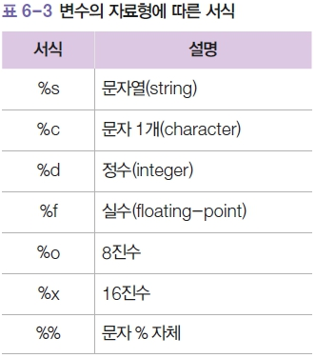
2. % 서식과 format( ) 함수
%d는 정수형의 변수를, %s는 문자열의 변수를 할당 받을 수 있음.
☞ %d에는 ‘3’이, %s에는 ‘five’가 대응됨.
변수의 자료형에 따라 다양하게 설정할 수 있음.

Slide 31
2. % 서식과 format( ) 함수
% 서식은 1개 이상의 값도 할당할 수 있음. ☞ % 뒤에 괄호를 넣어 그 안에 순서 대로 값을 입력하면 됨.
직접 값을 넣지 않고 number와 day 같은 변수명을 넣어도 문제없이 실행됨.
>>> print("Product: %s, Price per unit: %f." % ("Apple", 5.243))
Product: Apple, Price per unit: 5.243000.
[코드 6-5]
1 number = 3
2 day = "three"
3 print("I ate %d apples. I was sick for %s days." % (number, day))
[실행결과]
I ate 3 apples. I was sick for three days.

Slide 32
2. % 서식과 format( ) 함수
2.2 format( ) 함수
format( ) 함수의 서식 지정 형태
- format( ) 함수를 사용한 가장 기본적인 표현 형태
- 숫자 20이 {0}에 할당되어 출력 → 기존 % 서식과 비교하면 자료형을 바로 지정해주지 않고 순서대로 변수가 할당되는 장점이 있음.
>>> print("I'm {0} years old.".format(20))
I'm 20 years old.

Slide 33
2. % 서식과 format( ) 함수
format( ) 함수는 % 서식처럼 변수의 이름을 사용하거나 변수의 자료형을 따로 지정하여 출력함
[코드 6-6]
1 age = 40; name = 'Sungchul Choi'
2 print("I’m {0} years old.".format(age))
3 print("My name is {0} and {1} years old.".format(name, age))
4 print("Product: {0}, Price per unit: {1:.2f}.".format("Apple", 5.243))
[실행결과]
I’m 40 years old.
My name is Sungchul Choi and 40 years old.
Product: Apple, Price per unit: 5.24.

Slide 34
3. 패딩
패딩(padding): 여유 공간을 지정하여 글자 배열을 맞추고 소수점 자릿수를 맞추는 기능
3.1 % 서식의 패딩
실수에서도 자릿수와 소수점 자릿수를 지정할 수 있음.
>>> print("%10d" % 12)
12
>>> print("%-10d" % 12)
12
>>> print("%10.3f" % 5.94343) # 10자리를 확보하고 소수점 셋째 자리까지 출력
5.943
>>> print("%10.2f" % 5.94343) # 10자리를 확보하고 소수점 둘째 자리까지 출력
5.94
>>> print("%-10.2f" % 5.94343)
5.94

Slide 35
3. 패딩
3.2 format( ) 함수의 패딩
format( ) 함수를 이용한 패딩도 % 서식과 비슷
실수에서도 자릿수와 소수점 자릿수를 지정할 수 있음.
>>> print("{0:>10s}".format("Apple"))
Apple
>>> print("{0:<10s}".format("Apple"))
Apple
>>> "{1:>10.5f}.".format("Apple", 5.243)
‘ 5.24300.'
>>> "{1:<10.5f}.".format("Apple", 5.243)
'5.24300 .'

Slide 36
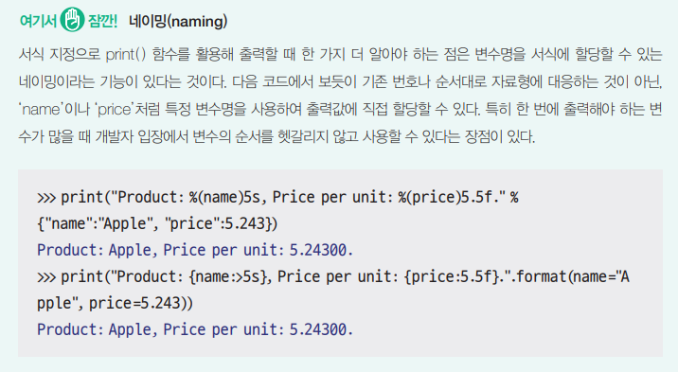
3. 패딩

